Slide 1

Made by
김예진
심유미
양승인
하헌민

Slide 2
INDEX.
1. 웹 UI 설계
2. 유즈케이스 모델링

Slide 3
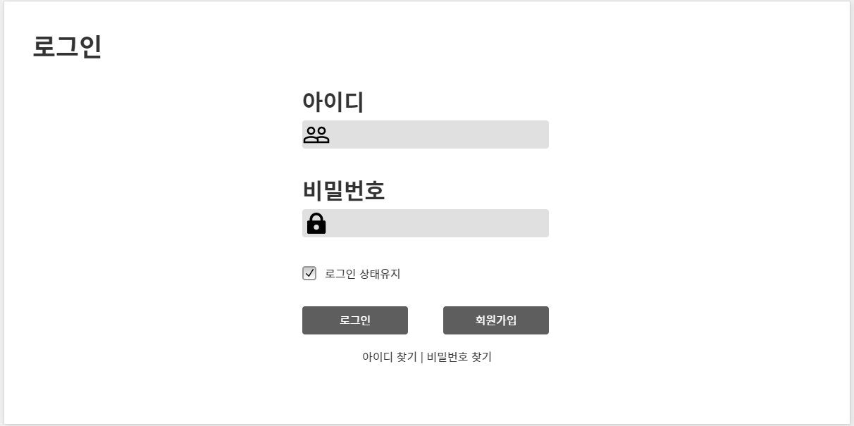
1
웹 UI 설계
User id 입력
User pw 입력
로그인 후 메인 페이지 이동
회원가입 페이지 이동
아이디 비밀번호 찾기로 이동
1
2
3
4
5
< 로그인 페이지 >

Slide 4
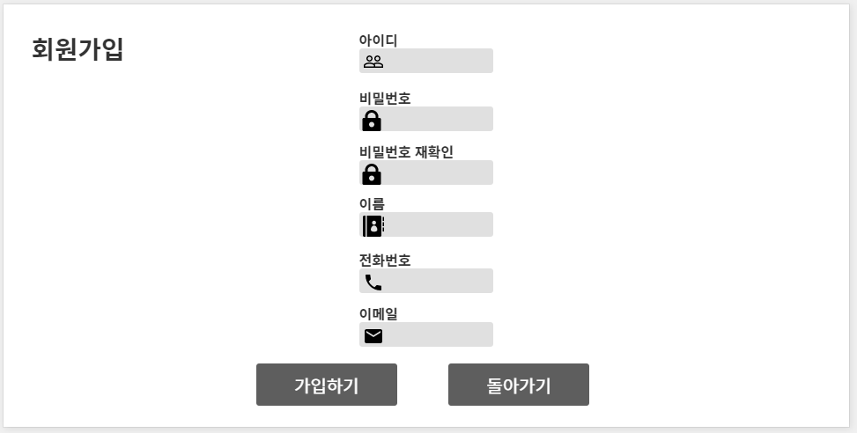
1
웹 UI 설계
1
회원가입 정보 입력
가입 완료 후 메인페이지 이동
가입 취소 후 메인페이지 이동
2
3
< 회원가입 페이지>

Slide 5
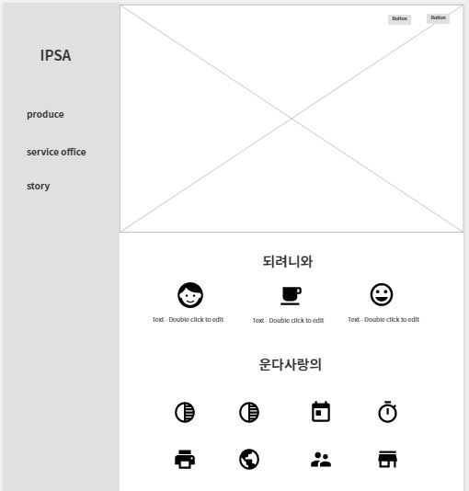
1
2
웹 UI 설계
1
<메인 메뉴바> 웹 왼쪽에 fixed 해당 화면 위치 시 강조 표시
로그인 화면 이동
백그라운드 동영상
<협력사 로고> 각 로고 이미지 클릭 시 해당 사이트로 이동
3
4
< 메인 페이지>

Slide 6
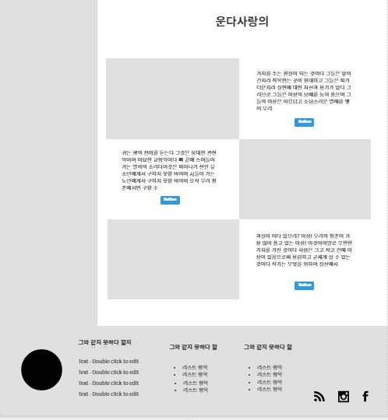
1
웹 UI 설계
1
슬라이드 이미지 적용
해당 지점 오피스 상세페이지로 이동
2
< 메인 페이지 >

Slide 7
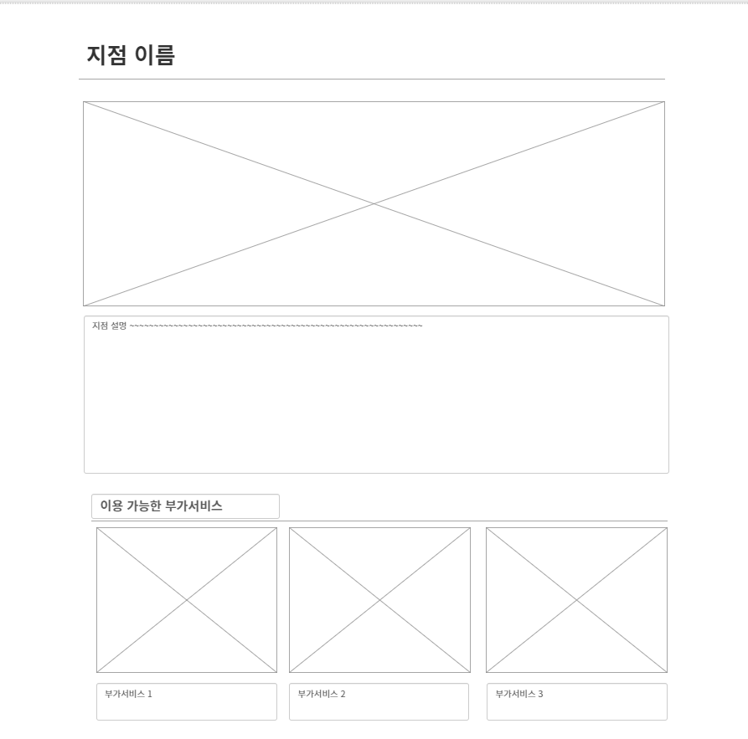
1
웹 UI 설계
1
시설 사진 첨부
지점 상세 설명 및 장점 소개
해당 지점 부가 서비스 설명 및 이미지 첨부
2
3
< 지점 상세 페이지 >

Slide 8
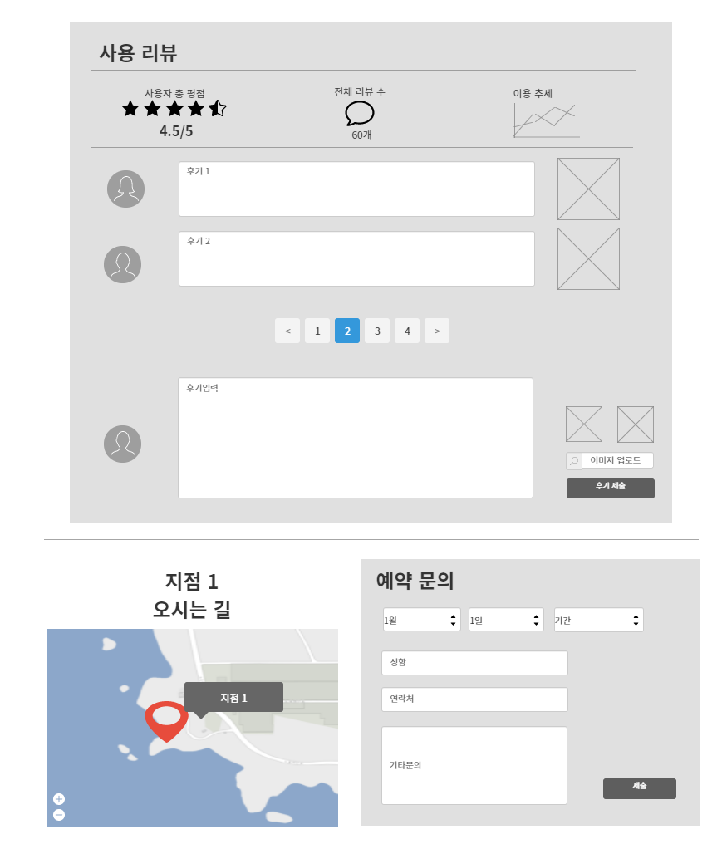
1
웹 UI 설계
1
<사용자 별점 리뷰> 전체 리뷰 수 이용추세 표시
입력후기 내용 표시
사용자 후기 입력 (이미지 업로드 기능)
지점별 위치 정보 제공(지도API)
<예약문의 기능> 고객 정보, 날짜 입력 후 예약 등록
2
3
4
5
< 지점 상세 페이지 >

Slide 9
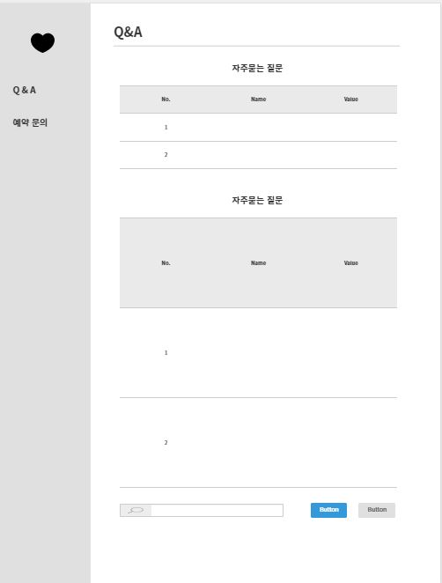
1
웹 UI 설계
1
자주 묻는 질문 FAQ 표시
질문 검색 기능
질문 글쓰기 기능
2
3
< Q&A 게시판 >

Slide 10
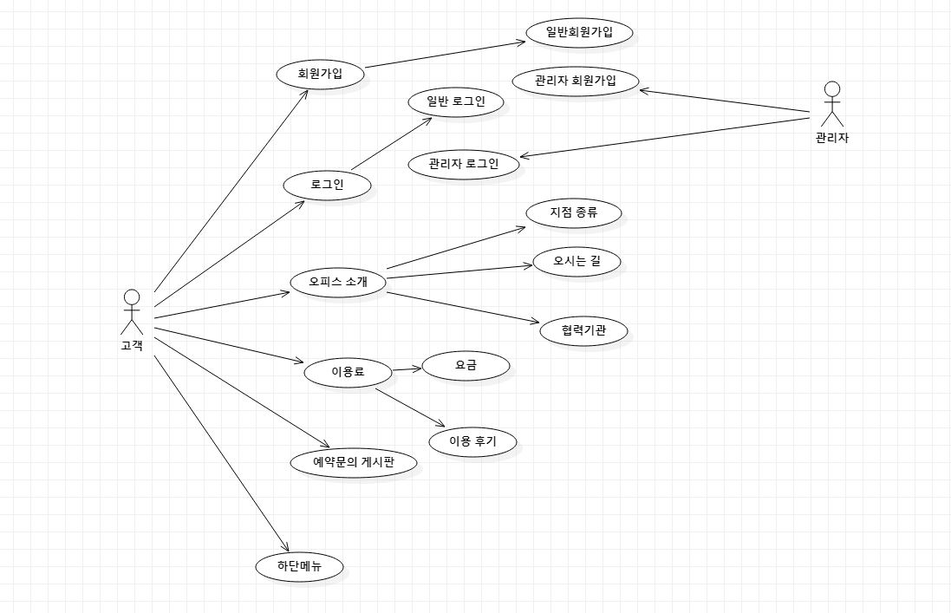
2
유즈케이스 모델링

Slide 11

감사합니다.

